Slide 1

Audiência Pública 17.11.15

Slide 2
QUEM SOMOS
A FEDERAÇÃO NACIONAL DAS ASSOCIAÇÕES DO PESSOAL DA CAIXA ECONÔMICA FEDERAL (FENAE) FOI FUNDADA EM 29 DE MAIO DE 1971.
A MISSÃO DA FENAE É PROMOVER O BEM-ESTAR DO PESSOAL DA CAIXA, ATUANDO COLETIVAMENTE NA DEFESA DOS DIREITOS E INCENTIVANDO PRÁTICAS SOCIAIS, ESPORTIVAS E CULTURAIS.

Slide 3
QUEM SOMOS
A FENAE CONGREGA AS 27 ASSOCIAÇÕES DO PESSOAL DA CAIXA (APCEFs). SÃO, ATUALMENTE, 53.969 ASSOCIADOS (JUNHO/2015).
DO TOTAL DE ASSOCIADOS, 39.932 SÃO EMPREGADOS ATIVOS DA CAIXA E 14.037 SÃO APOSENTADOS.
AS 27 APCEFs CONTAM COM MAIS DE 50 SUBSEDES.

Slide 4
BANCO SOCIAL E DOS TRABALHADORES
O trabalho social está no dia a dia do empregado CAIXA
2014 | Operações | R$ Bi
Benefícios Sociais | 176.000.000 | 28
Direitos dos Trabalhadores | 173.500.000 | 199
Aposentadorias e Pensões | 66.300.000 | 67,4
Minha Casa Minha Vida | 389.179 | 35,9
FGTS | 39.041.411 | 86,3
TOTAL | 455.230.590 | 417
Fonte: Demonstrativos da CAIXA
Elaboração: REDE BANCÁRIOS - DIEESE

Slide 5



PROGRAMA BOLSA FAMÍLIA
O Brasil riscado do Mapa da Fome
Ambos relatórios da Organização das Nações Unidas para Alimentação e Agricultura apontam o P.B.F. como um dos principais responsáveis

Slide 6
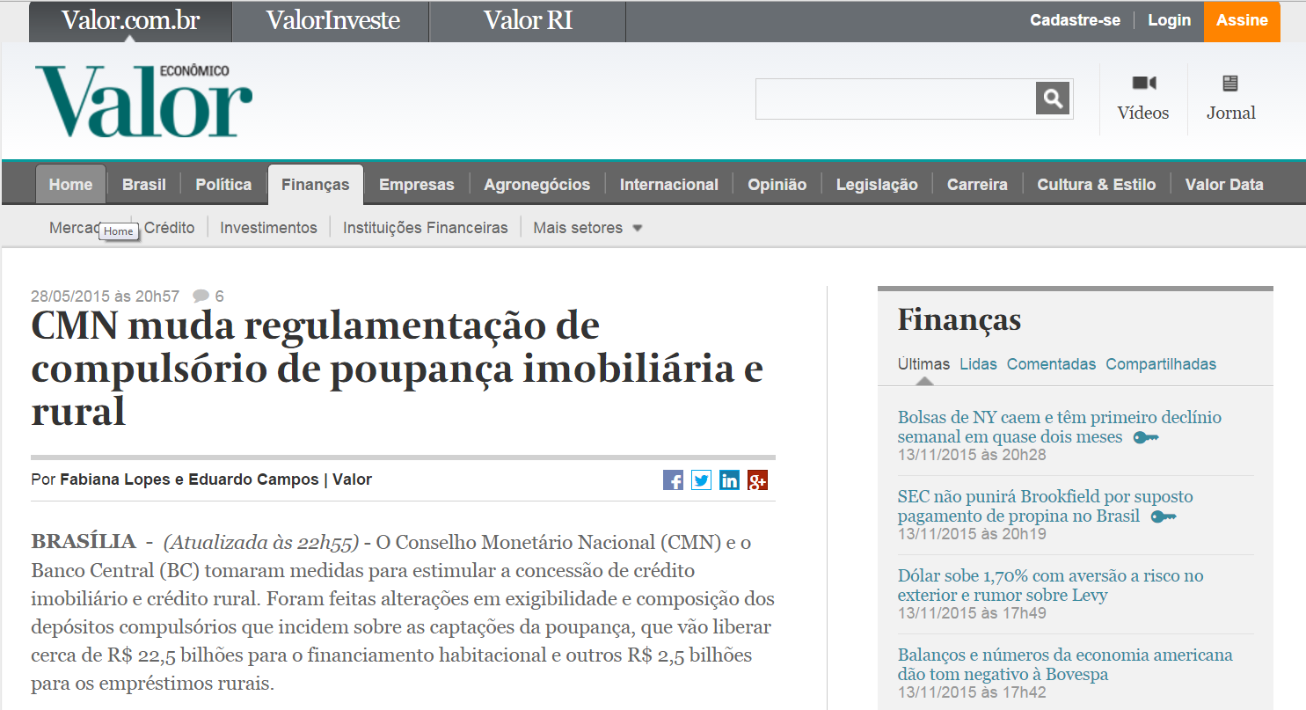
HABITAÇÃO
A Resolução BACEN Nº 3.932 de 2010 determina que no mínimo 65% dos recursos captados em depósitos de poupança devem ser aplicados em financiamento imobiliário (80% S.F.H. e 20% Mercado)
Segundo o Valor ao invés de emprestar esse mínimo de 65% alguns bancos estão “desenquadrados” desde 2014: Bradesco 47%, Itaú 35%, Santander 88% (captou pouco e não emprestou muito)

Slide 7
FGTS
1ºSEM15
R$ 437,9 bi: ATIVO do F.G.T.S. sob a administração da CAIXA
137 milhões de contas ativas*
* Eficiência: em 1990 a CAIXA centralizou cerca de 130 milhões de contas dispersas em mais de 70 bancos. Hoje os trabalhadores acompanham toda movimentação através de um aplicativo de celular

Slide 8
DESENVOLVIMENTO URBANO
1ºSEM15
R$ 63,3 bi: saldo das operações de saneamento e infraestrutura da CAIXA*
Alta de 36,8% em 12 meses
*Linha de crédito estratégica para o desenvolvimento do Brasil em que a CAIXA é protagonista e os bancos privados praticamente não atuam

Slide 9
AGRICULTURA
1ºSEM15
R$ 6,4 bi: saldo das operações de crédito rural da CAIXA
Alta de 77,7% em 12 meses*
* A CAIXA vem se fortalecendo nesse setor

Slide 10
OUTRAS ATUAÇÕES
Refugiados: segundo Ministério da Justiça, atualmente existem mais de 1,5 milhão de imigrantes regularizados no país. Desses, 500 mil são clientes da CAIXA
E – Social: 1,3 milhão de trabalhadores domésticos cadastrados até 10 de novembro

Slide 11

A CAIXA CONTEXTO FISCAL
Cerca de 50% do Lucro Líquido repassados ao Tesouro
A CAIXA e os bancos públicos “fazem mais por menos”
Estima – se que a CAIXA atua nas políticas públicas com gasto efetivo de 10% do que seria o custo fiscal necessário caso o Estado quisesse executar diretamente essas políticas
Fonte: O Brasil dos Bancos - Fernando Nogueira da Costa

Slide 12
O MODELO SOCIAL DAS LOTERIAS
2009 à 2014
- Arrecadação de R$ 61,33 bi
- Repasses Sociais de R$ 28,59 bi*
* Previdência Social, Fundo Nacional de Saúde, FIES, Fundo Nacional de Cultura, APAE’s, Cruz Vermelha, Comitê Olímpico e Paralímpico, dentre outros.
Serviço público (≠ atividade econômica) exclusivo da união executado sob monopólio da CAIXA
Jogos de Estado, função social bem definida e operação exclusiva por banco 100% público

Slide 13
UM “SUBMARINO” NA “NOVA LEI DO FUTEBOL” – Lei Nº 13.155
De Iniciativa do Min. da Fazenda J. Levy derrogou (revogou parcialmente) a Legislação que sustentava o Modelo Social das Loterias:
I. Retirou exclusividade da CAIXA sobre a “Raspadinha”
II. Abriu caminho para a criação da Lotex S.A. (D.O.U. De 01/10/15)
III. Substitui:
Agentes Econômicos Nacionais ↔ Internacionais
Serviço Público ↔ Atividade Econômica
Papel Social ↔ Lucro Privado

Slide 14
RESULTADOS QUE RETORNAM PARA A SOCIEDADE
Em 2014
L.L. de R$ 7,1 bilhões
Presença em 100% dos Municípios
O site mais acessado dentre todos os bancos
Maior banco em nº de clientes: 77.368.274 (ranking BACEN – set/15)

Slide 15
A CAIXA PRECISA SE FORTALECER AINDA MAIS!
+1.493
Nº de Agências e P.A.’s
.
+656
-88
2.170
2.054
1.951
1.800
1.815
1.919
1.926
1.945
2.082
2.126
2.208
2.346
2.443
2.496
2.544
2.566
2.738
2.869
3.529
4.012
4.205
4.240
1ºSEM15
Fonte: Demonstrativos da CAIXA
Elaboração: REDE BANCÁRIOS - DIEESE

Slide 16
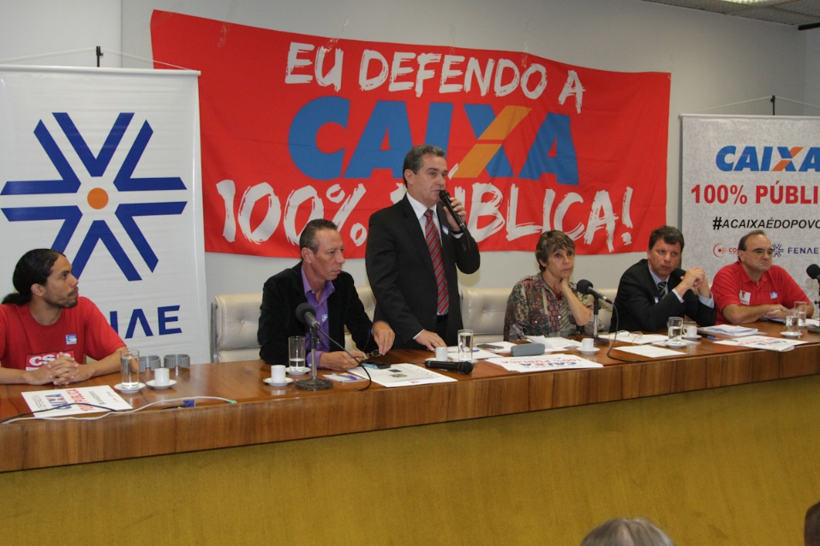
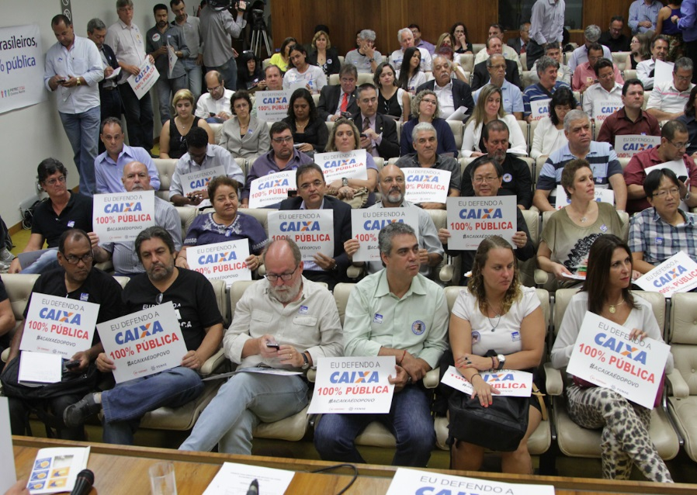
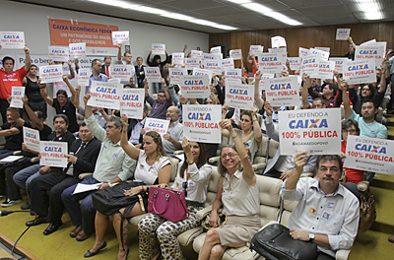
NOSSAS LUTAS – CAIXA 100% PÚBLICA
Ato Público 26/02/14

Slide 17
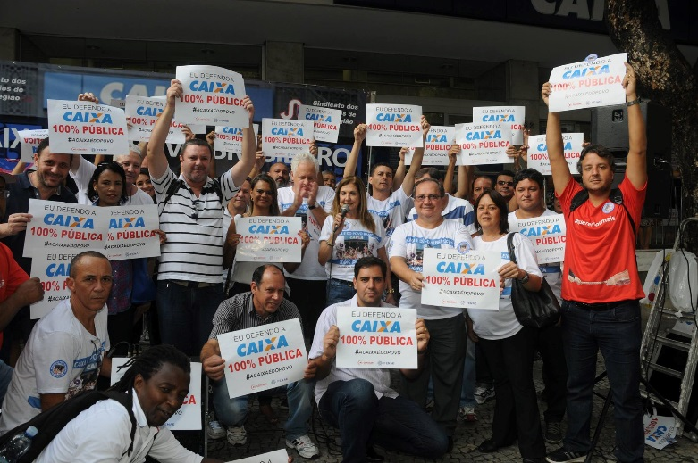
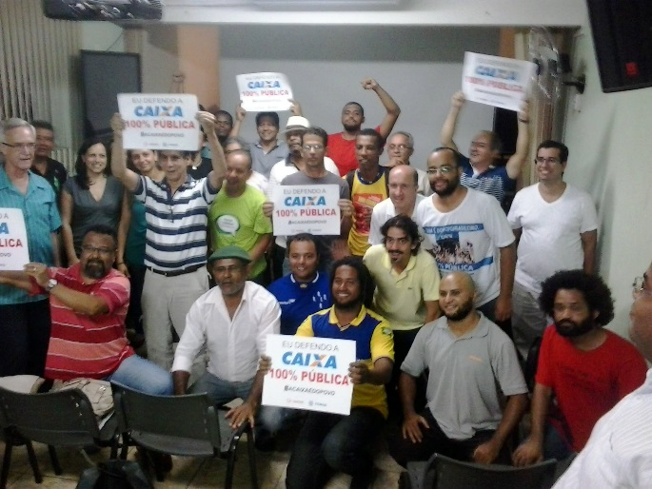
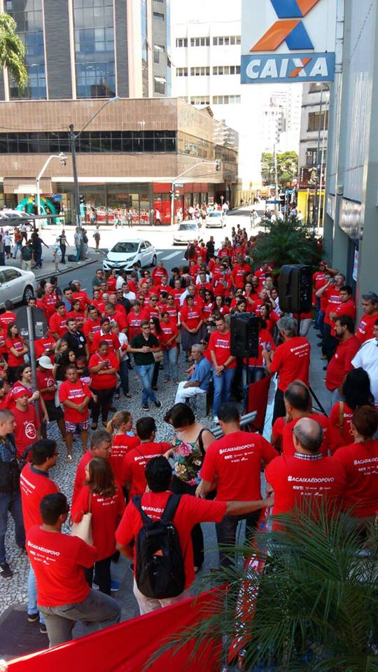
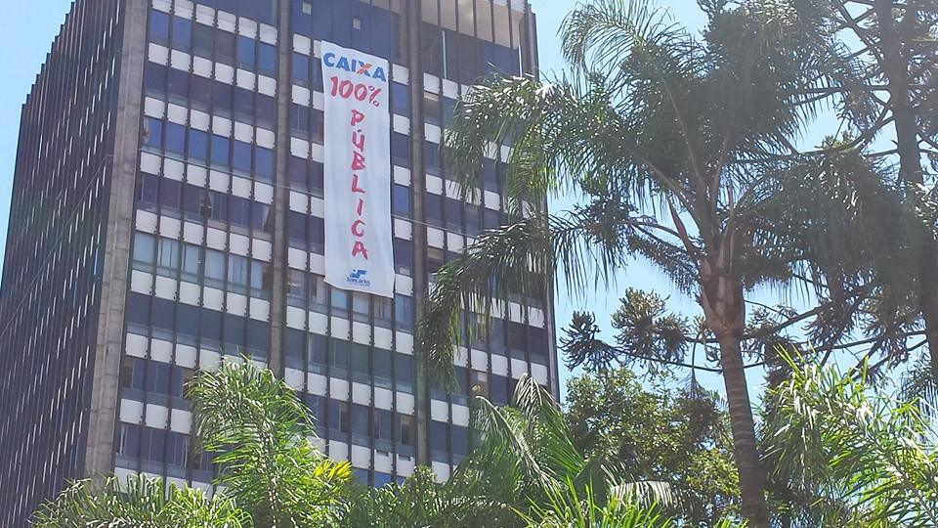
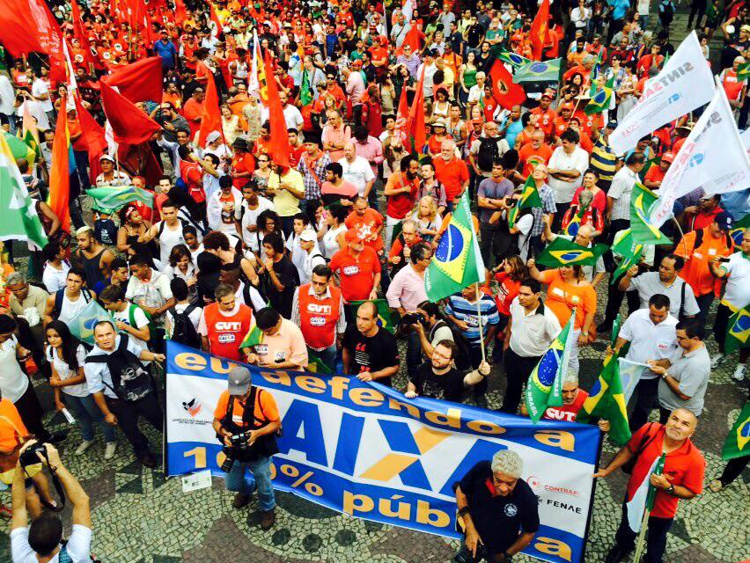
NOSSAS LUTAS – CAIXA 100% PÚBLICA
Dia Nacional de Luta 27/02/14

Slide 18
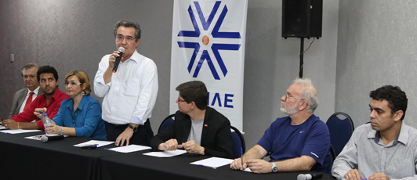
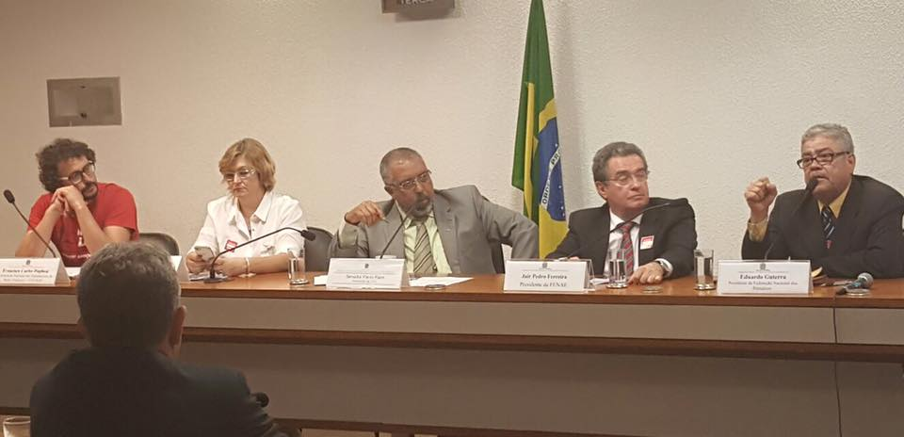
NOSSAS LUTAS – PLS 555
Mobilização liderada pela FENAE
21/09/2015
Ato em Defesa das Estatais. Promovido pela Fenae, em Brasília (DF)
22/09/2015
Audiência pública no Senado, solicitada por Paulo Paim (PT-RS)

Slide 19
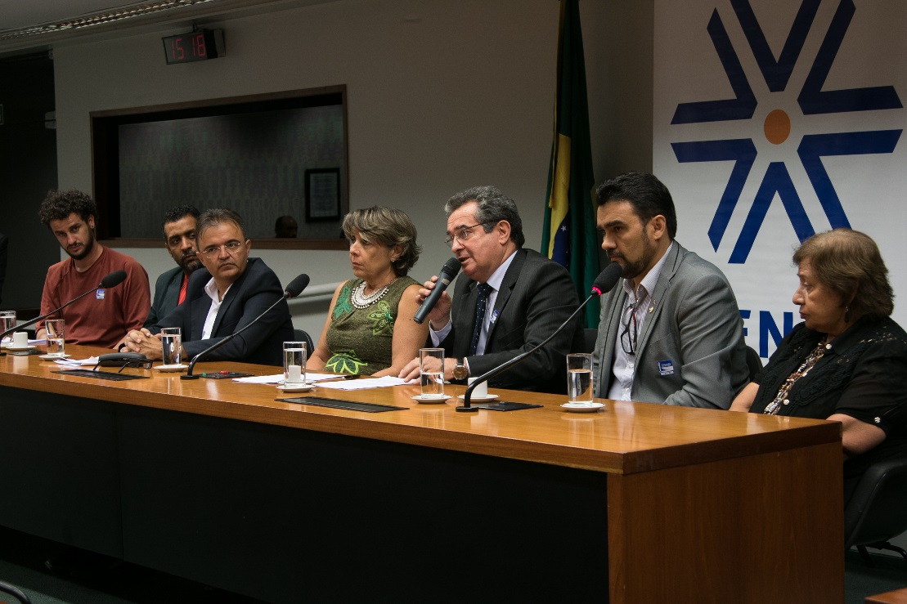
NOSSAS LUTAS – LOTEX S.A.
Mobilização contra abertura das Loterias
30/10/2015
Ato Público contra a privatização da Loteria Instantânea, realizado na Câmara dos Deputados. Promovido pela Fenae e pelo Gabinete da deputada federal Erika Kokay (PT-DF). A luta vai continuar!

Slide 20
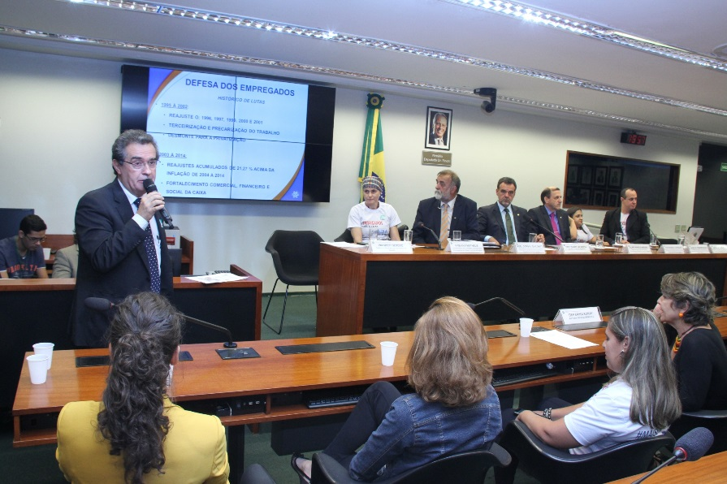

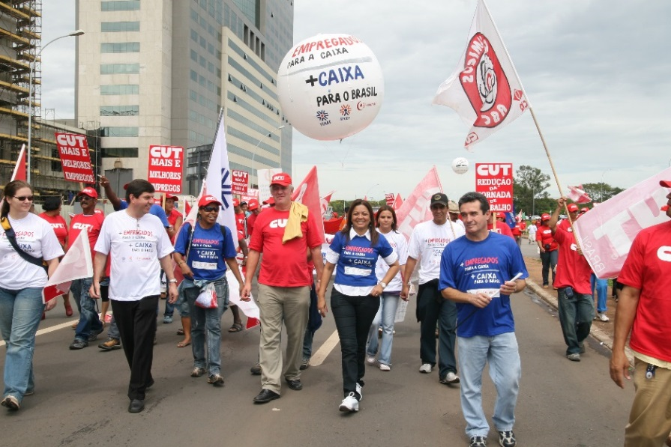
NOSSA LUTA – MAIS EMPREGADOS
29/09/15: FENAE, Planejamento, CAIXA, Comissão de Aprovados
2007

Slide 21

Jair Pedro Ferreira (Presidente)

